Slide 1
Podsumowanie pracy Komisariatu Policji
w Tłuszczu w 2022 r.
Teren gminy Klembów

Slide 2
Stan Etatowy Komisariatu Policji
w Tłuszczu w 2022 r.
Kierownictwo – 2 pol.
Zespół Dyżurnych – 5 pol.
Ogniwo Kryminalne – 5 pol. + Kierownik
Zespół ds. Wykroczeń – 2 pol.
Zespół Dzielnicowych – 5 pol.
Zespół Patrolowo – Interwencyjny – 8 + (vacat 2)
RAZEM: 27 pol. + (vacat 2)
Stan Ewidencyjny 30 policjantów

Slide 3
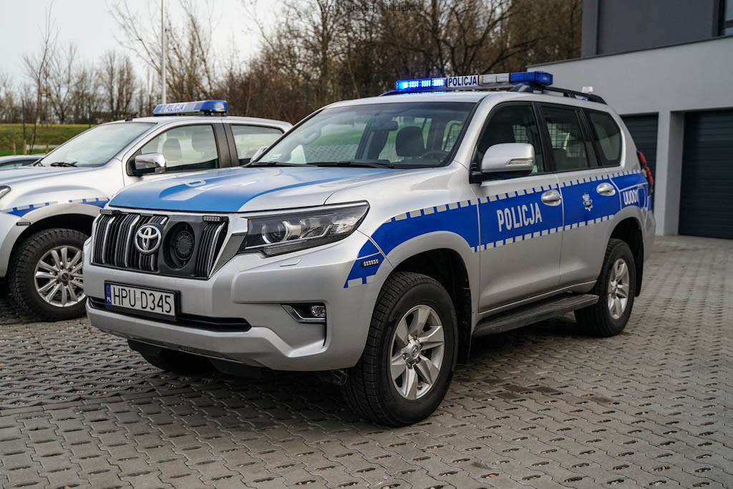
Stan środków transportu Komisariatu Policji
w Tłuszczu w 2021 r.
pojazdy oznakowane
Toyota Land Cruiser - 1
Toyota corolla (hybryda) - 1
Kia Ceed – 2
pojazdy nieoznakowane
Opel Astra - 1
Kia Ceed - 1

Slide 4
Dzielnicowi KP Tłuszcz
Teren Gminy Klembów
asp. sztab. Dawid Nieroda
Rejon obejmuje: Dobczyn, Lipka, Ostrówek, Tuł, Pasek, Karolew, Krzywica
mł. asp. Tomasz Stoszewski
Rejon obejmuje: Rasztów, Wola Rasztowska, Nowy Kraszew, Stary Kraszew, Klembów, Michałów, Krusze, Roszczep, Pieńki, Sitki

Slide 5
Bezpieczeństwo to stan, który daje poczucie pewności i gwarancje jego zachowania oraz szanse na doskonalenie. Jest to jedna z podstawowych potrzeb człowieka.
Odznacza się brakiem ryzyka utraty czegoś dla człowieka szczególnie cennego – życia, zdrowia, pracy, szacunku, uczuć, dóbr materialnych i dóbr niematerialnych.

Slide 6
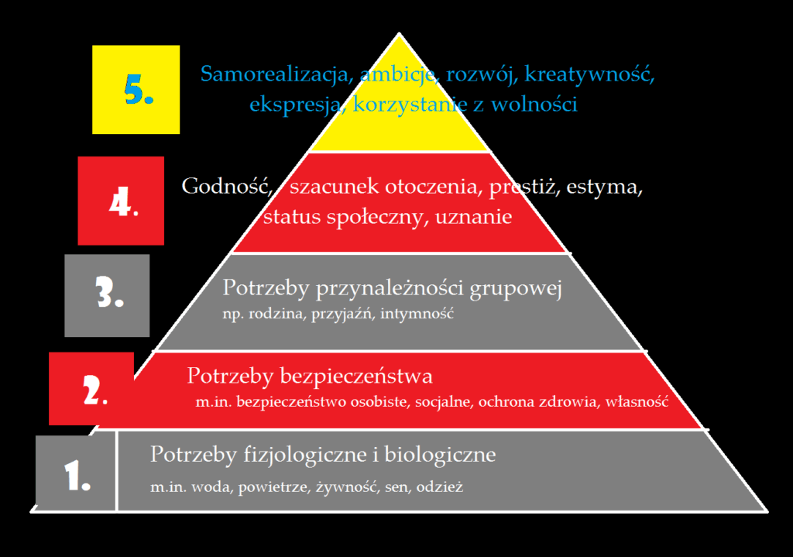

Slide 7
Policja – umundurowana (służba mundurowa) i uzbrojona formacja służąca społeczeństwu przeznaczona do ochrony bezpieczeństwa ludzi oraz do utrzymywania bezpieczeństwa publicznego i porządku publicznego.
Do głównych zadań Policji należą:
- Ochrona życia i zdrowia ludzi oraz mienia przed bezprawnymi zamachami godzącymi w te dobra;
- Ochrona bezpieczeństwa i porządku, zapewnienie spokoju w miejscach publicznych, w transporcie i komunikacji publicznej, w ruchu drogowym i na wodach;
- Wykrywanie i ściganie sprawców przestępstw i wykroczeń.

Slide 8
Ilość (dynamika) wszczęć postępowań przygotowawczych w związku z zaistniałymi przestępstwami na terenie gminy Klembów
 | Rok 2021 | Rok 2022 | różnica
Wszczęcia ogółem | 154 | 143 | - 11

Slide 9
Ilość (dynamika) wszczęć postępowań przygotowawczych
z tzw. 7 kategorii przestępstw najbardziej uciążliwych społecznie
 | Rok 2021 | Rok 2022 | różnica
Kradzież z włamaniem | 11 | 17 | + 6

Slide 10
Ilość (dynamika) wszczęć postępowań przygotowawczych
z tzw. 7 kategorii przestępstw najbardziej uciążliwych społecznie
 | Rok 2021 | Rok 2022 | różnica
Kradzież | 27 | 26 | - 1

Slide 11
Ilość (dynamika) wszczęć postępowań przygotowawczych
z tzw. 7 kategorii przestępstw najbardziej uciążliwych społecznie
 | Rok 2021 | Rok 2022 | różnica
Kradzież samochodu | 3 | 1 | - 2

Slide 12
Ilość (dynamika) wszczęć postępowań przygotowawczych
z tzw. 7 kategorii przestępstw najbardziej uciążliwych społecznie
 | Rok 2021 | Rok 2022 | różnica
Uszkodzenie rzeczy | 6 | 9 | + 3

Slide 13
Ilość (dynamika) wszczęć postępowań przygotowawczych
z tzw. 7 kategorii przestępstw najbardziej uciążliwych społecznie
 | Rok 2021 | Rok 2022 | różnica
Przestępstwa narkotykowe | 5 | 5 | 0

Slide 14
Ilość (dynamika) wszczęć postępowań przygotowawczych
z tzw. 7 kategorii przestępstw najbardziej uciążliwych społecznie
 | Rok 2021 | Rok 2022 | różnica
Uszczerbek na zdrowiu | 3 | 1 | - 2

Slide 15
Ilość (dynamika) wszczęć postępowań przygotowawczych
z tzw. 7 kategorii przestępstw najbardziej uciążliwych społecznie
 | Rok 2021 | Rok 2022 | Różnica
Rozbój | 0 | 0 | 0

Slide 16
Ilość (dynamika) wszczęć postępowań przygotowawczych
z tzw. 7 kategorii przestępstw najbardziej uciążliwych społecznie
 | Rok 2021 | Rok 2022 | różnica
Bójka | 0 | 0 | 0

Slide 17
Wydarzenia w Ruchu Drogowym
 | Rok 2021 | Rok 2022 | różnica
Zdarzenia Ogółem | 2734 | 2270 | - 464

Slide 18
Wydarzenia w Ruchu Drogowym
 | Rok 2021 | Rok 2022 | różnica
Wypadki | 67 | 55 | - 12

Slide 19
Wydarzenia w Ruchu Drogowym
 | Rok 2021 | Rok 2022 | różnica
Zabici | 13 | 12 | - 1

Slide 20
Wydarzenia w Ruchu Drogowym
 | Rok 2021 | Rok 2022 | różnica
Ranni | 83 | 61 | - 22

Slide 21
Wydarzenia w Ruchu Drogowym
 | Rok 2021 | Rok 2022 | różnica
Kolizje | 2667 | 2215 | - 452

Slide 22
Wydarzenia w Ruchu Drogowym
Rejon gminy Klembów
 | Rok 2021 | Rok 2022 | różnica
Wypadki | 3 | 4 | + 1

Slide 23
Wydarzenia w Ruchu Drogowym
Rejon gminy Klembów
 | Rok 2021 | Rok 2022 | różnica
Zabici | 0 | 1 | + 1

Slide 24
Wydarzenia w Ruchu Drogowym
Rejon gminy Klembów
 | Rok 2021 | Rok 2022 | różnica
Ranni | 4 | 3 | - 1

Slide 25
Wykrywalność zaistniałych przestępstw na terenie gminy Klembów
 | Rok 2021 | Rok 2022 | różnica
W zakresie wszystkich zaistniałych przestępstw | 70% | 68% | - 2%

Slide 26
Wykrywalność zaistniałych przestępstw na terenie gminy Klembów
 | Rok 2021 | Rok 2022 | różnica
W zakresie zaistniałych przestępstw kryminalnych | 63% | 61% | - 2%

Slide 27
Ilość interwencji Policji na terenie gminy Klembów
 | Rok 2021 | Rok 2022 | różnica
Interwencje Policji | 854 | 868 | +14

Slide 28
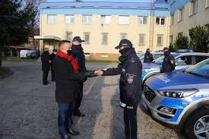

Slide 30
Dziękuję za uwagę.

